Slide 1
KEN JE KERK

Slide 2
Maak 2 of meer teams
Start de PPT (alleen op de laptop). Beeldscherm alleen zichtbaar voor degene die aan de beurt is.
Spel 1
Deelnemer team A. omschrijft het voorwerp zonder de naam te noemen.
Voorwerp geraden binnen de tijd= 1 punt.
Als ook de plaats waar het voorwerp hangt/staat/ligt= 2 punten
Niet geraden, dan mogen andere teams één antwoord geven, goed = 2 punten
ook de plaats goed=4 punten
5. Hierna voorwerp laten zien op beeldscherm
SPEL 2
Spelleider omschrijft het materiaal, de kleur, de functie en eventueel de betekenis.
Teams raden één voor één tot het voorwerp geraden is

Slide 4
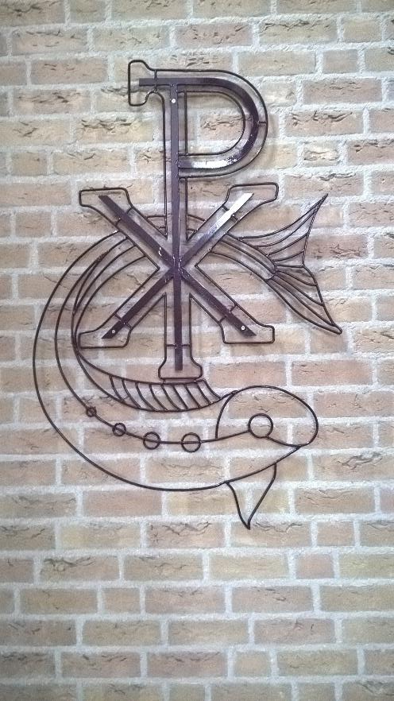

Slide 30
